Slide 1
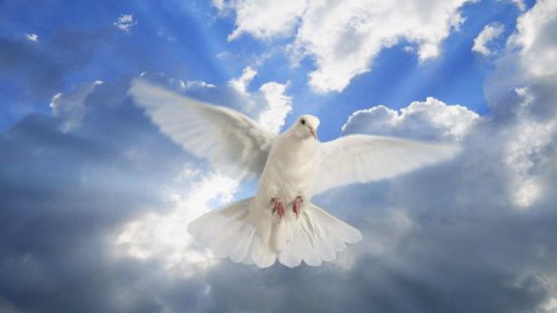
عمل الروح القدس في الخليقة

Slide 2
عمل الروح القدس في الخليقة المادي :
منذ البدء كانت الأرض خربة خالية بغير ترتيب أو تنظيم وكانت جامدة لا حياة تدِّب فيها. فروح الله أيّ (الروح القدس) بعينه الذي كان يرف على وجه المياه هو الذي بعث النظام والحياة والنور بالتدريج وذلك كله قبل بدء أيام الخلق السته.

Slide 3
عمل الروح القدس في الخليقة الحيّة (الأنبياء والمؤمنين):
1- عمله في الأنبياء :
الأنبياء: هم جماعة يختارهم الله ويوحي إليهم إرادته ليبلغوها للبشر ويتم الوحي بواسطة الروح القدس فيلهمهم رسالة الحق ويعصمهم عن الخطأ فيما يكتبون .

Slide 4
عمل الروح القدس في الخليقة الحيّة :
2- عمله في المؤمنين:
1- يحثهم على التوبة.
2- يجددهم في المعمودية.
3- يعزيّهم.
4- يرشدهم إلى معرفة الحق.
5- يعينهم في الصلاة.
6- يمكنهم من أن يحيوا حياة ظافرة.

Slide 5
كيف نحافظ على أجسادنا :
المؤمن المسيحي هو هيكل للروح القدس :
يقول بولس الرسول: " أما تعلمون أنَّ أجسادكم هي هيكل الروح القدس الذي فيكم، الذي نلتموه من الله؛ وأنكم لستم لأنفُسِكم " (1 كورنثوس 6: 19 ).
الروح القدس هو كُلِّي الطهر والقداسة فإنه لا يسكن إلا في هياكل طاهره مقدسة. علينا أنّ نحافظ على نقاوتنا لنكونَ أهلاً ليسكن الروح القدس فينا.

Slide 6
نعمة الروح القدس تكون معكم أحبتي

